Slide 1
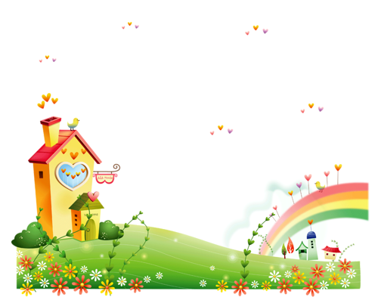
"Наполнение музыкального уголка в группе ДОО".
Муниципальное автономное дошкольное образовательное учреждение
МАДОУ № 62/100 города Тюмени
Музыкальный руководитель
Ушакова Н. Б.

Slide 2
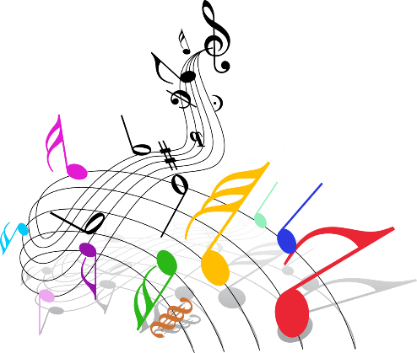
Цель:
Задачи:
Пополнить предметно-развивающую среду ДОУ по системе элементарного музицирования при помощи изготовления музыкально-шумовых инструментов из бросового материала.
Создать условия для развития музыкальных способностей , творческой импровизации дошкольников.
Содействовать развитию коммуникативных, исследовательских навыков при совместной работе родителей с детьми.
Обобщение и передача опыта изготовления музыкальных инструментов из бросового материала

Slide 3
Элементарное музицирование
Одним из самых любимых видов музыкальной деятельности детей является элементарное музицирование. В дошкольной педагогике накоплен немалый положительный опыт использования музыкальных инструментов в работе с детьми с целью активизации музыкального развития и творчества детей.
Что значит понятие «элементарное музицирование»?
Элементарное – значит основное, изначальное, состоящее из первичных коренных элементов. Элементарные виды движения: бег, шаг, повороты, прыжки, кружения, наклоны и пр. Элементарные инструменты – человеческое тело и простейшие ударные (шумовые и звуковысотные). Для успешного музицирования важно развивать в ребёнке чувство ритма.
Первостепенно важно, что музицирование – это практическая деятельность, а не созерцательная. Играя на музыкальных инструментах, танцуя и аккомпанируя себе, придумывая музыкальную сказку или озвучивая стихи, дети испытывают эмоциональный подъём, без чего нет музыки вовсе. При этом дети не устают потому, что являются не наблюдателями или слушателями, а деятелями.
Поскольку основой творческого музицирования является импровизация как музыкально-эстетическая игра, то основой данного типа учебного процесса является игровой подход в системном виде.

Slide 4
Основные виды музыкальных инструментов для детей
Шумовые инструменты. Знакомство со звуками обычно начинают с этой группы инструментов, в которую входят шейкеры, трещотки, маракасы и т. д. По сути, первые погремушки также относятся к шумовым музыкальным инструментам для детей.
Ударные инструменты – отличное средство для развития слуха, к ним относятся колокольчики, бубны, кастаньеты, барабаны и др.
Духовые инструменты – флейта, кларнет, фагот, труба, туба, тромбон.
Клавишные – пианино, баян или аккордеон.
Струнные: щипковые – гитары, гусли, балалайки и другие.
смычковые – скрипка.

Slide 5
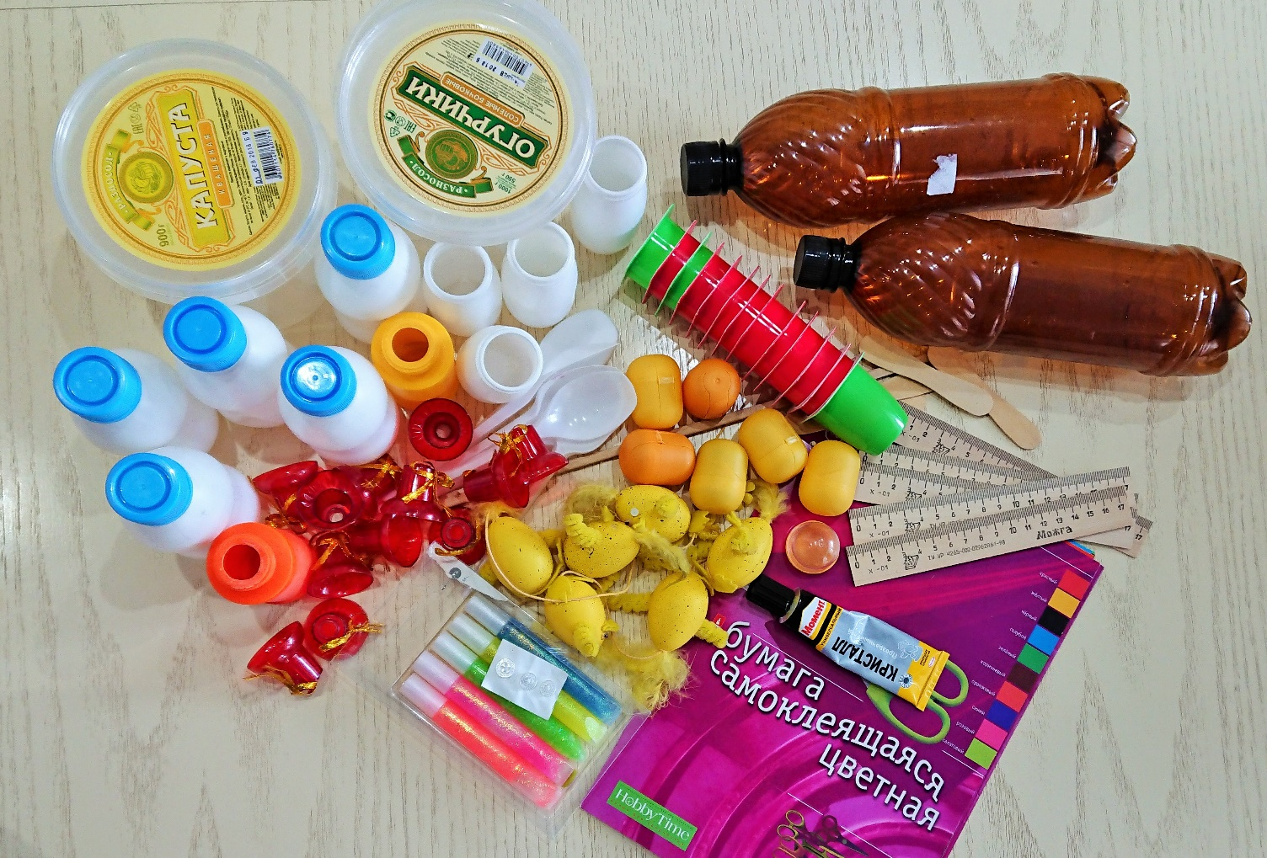
Материал для музыкальных инструментов, сделанных из бросового материала своими руками.

Slide 6
Сегодня из материала, который считается бросовым , мы изготовим следующие музыкальные инструменты:
Барабан
Маракасы
Погремушки
« Шумелки »
Для творческой работы нам понадобятся:
Белые бутылочки из-под йогурта
Разноцветные баночки из-под творожка
Футляры от киндер – сюрпризов
Ведерки из под солений
Цветная самоклеящаяся бумага
Крупы – горох, фасоль
Деревянные шампура или карандаши
Клей, скотч, цветные нитки для вязания, материалы для декорирования

Slide 7
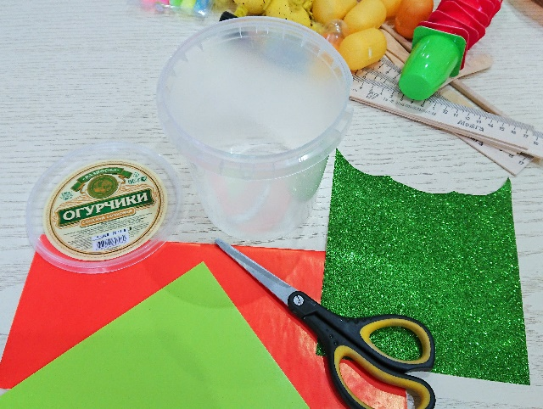
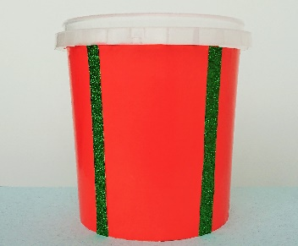
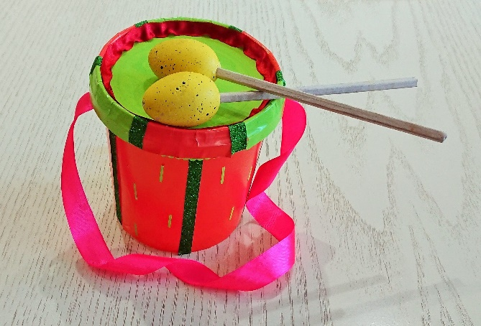
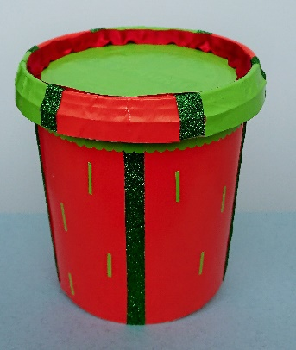
Для изготовления барабана нам понадобятся:
Чистое капроновое ведерко с крышкой
Цветная самоклеящаяся бумага
Один деревянный шампур
Цветная ленточка примерно 50 см.
Декоративные элементы по желанию
Приступаем к изготовлению барабана.
Оклеиваем ведерко, декорируем, оклеиваем крышку , закрепляем ленточку, плотно закрываем ведёрко крышкой.
Шампур пилим на две одинаковые части, края слегка шлифуем.
Барабан готов!
1
1
2
3

Slide 8
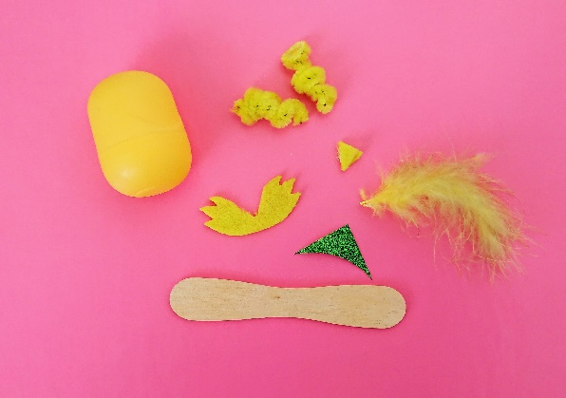
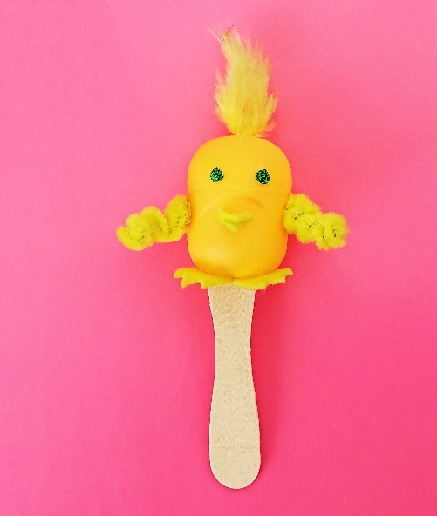
Для изготовления погремушки «Цыплёнок» нам понадобятся:
Чистый футляр от киндер-сюрприза
Цветная самоклеящаяся бумага
Одна палочка от мороженого
Декоративные элементы
Горох
Приступаем к изготовлению погремушки.
Прорезаем футляр с двух сторон так, чтобы можно было вставить палочку снизу, а сверху – закрепить «хохолок». Насыпаем в яйцо горох, примерно 1 ст. ложку. Далее вырезаем из бумаги и наклеиваем глазки, клювик , лапки и крылышки.
«Цыплёнок» готов!

Slide 9
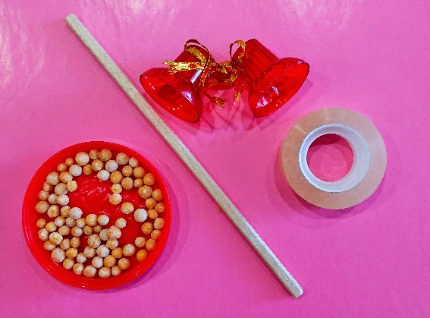
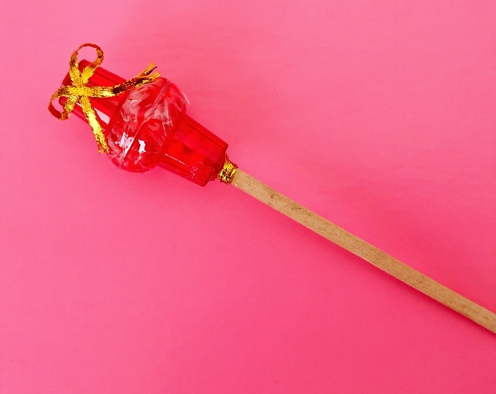
Для изготовления погремушки «Колокольчик» нам понадобятся:
2 колокольчика от старой гирлянды
Один шампур (или не нужный карандаш)
Декоративные элементы
Горох
Приступаем к изготовлению погремушки.
Насыпаем в один колокольчик горох – примерно 1 чайная ложка, как крышкой накрываем вторым колокольчиком и фиксируем скотчем. Вставляем в отверстие колокольчика карандаш. Фиксируем. «Колокольчик» готов!

Slide 10
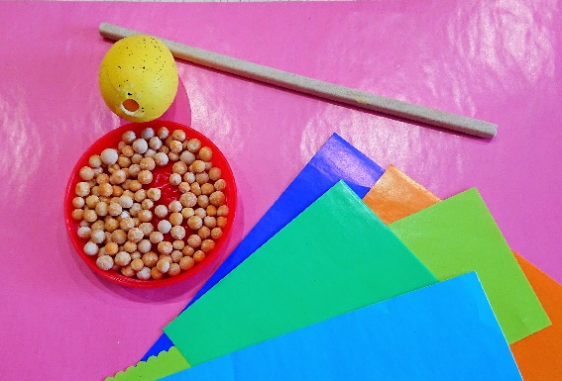
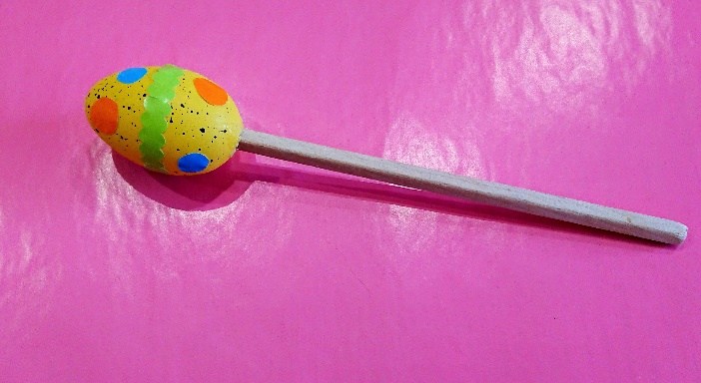
Для изготовления погремушки «Пасхальное яйцо» нам понадобятся:
Форма яйца от пасхальной гирлянды
Один шампур (или не нужный карандаш)
Цветная самоклеящаяся бумага
Декоративные элементы
Горох
Приступаем к изготовлению погремушки.
Насыпаем в форму горох – примерно 1 чайная ложка. Вставляем в отверстие яйца карандаш. Фиксируем. Украшаем. Погремушка «Пасхальное яйцо» готова!

Slide 11
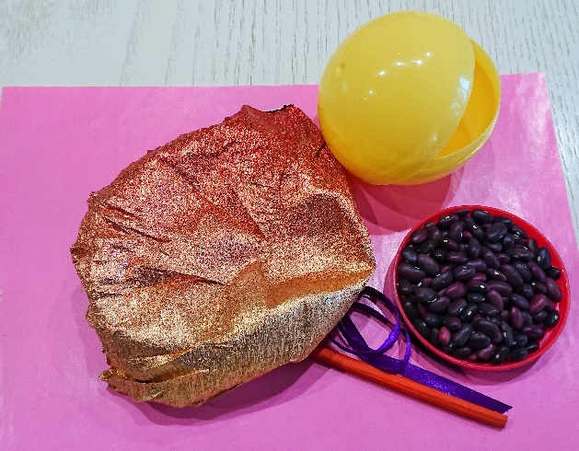
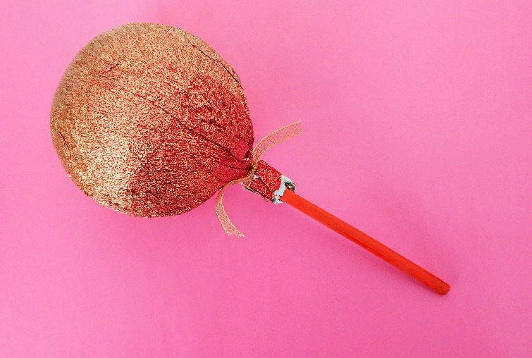
Для изготовления маракасов нам понадобятся:
Форма от большого шоколадного яйца
(серия «Смешарики»)
Один карандаш
Цветная упаковочная бумага
Ленточка 10-15 см.
Фасоль
Приступаем к изготовлению маракаса.
Насыпаем в форму фасоль – примерно 3 ст. ложки, закрываем. проделываем отверстие для карандаша. Вставляем в отверстие карандаш. Фиксируем. Обматываем цветной бумагой, фиксируем ленточкой. Маракас готов!

Slide 12
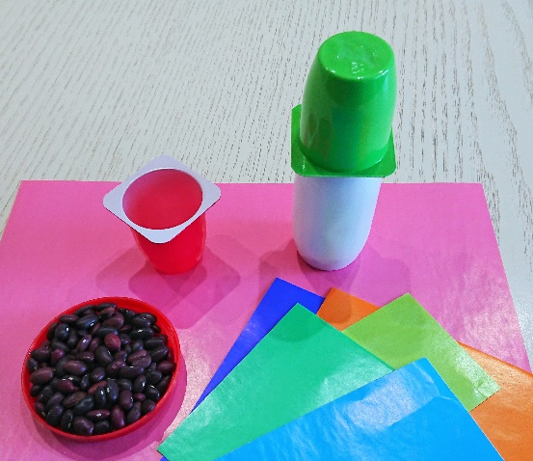
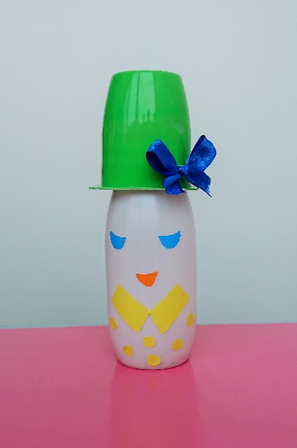
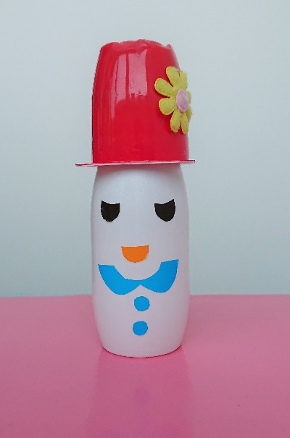
Для изготовления шумелки «Смешной человечек» нам понадобятся:
Белая баночка из под питьевого йогурта
Цветная баночка из под творожка
Цветная самоклеящаяся бумага
Двусторонний скотч
Декоративные элементы
Фасоль
Приступаем к изготовлению шумелки.
Насыпаем в белую баночку фасоль – примерно 1 столовую ложку, как крышкой накрываем сверху цветной баночкой и фиксируем двусторонним скотчем. Оформляем баночки в виде человечка в шляпе.
«Человечек» готов!

Slide 13
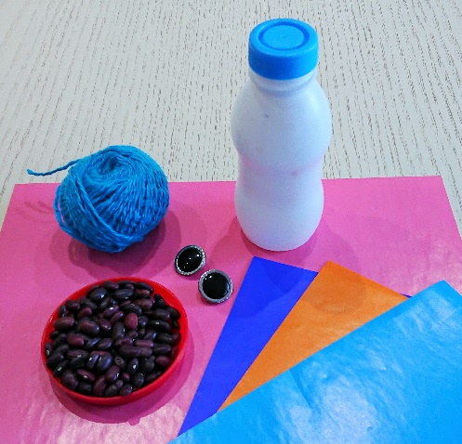
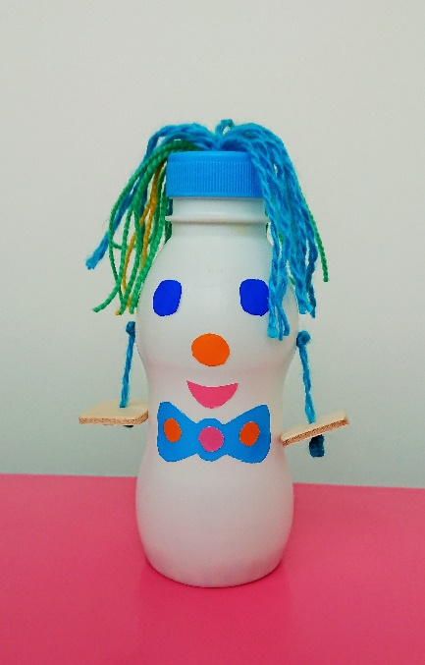
Продолжаем серию «Смешные человечки»
Для изготовления шумелки нам понадобятся:
Белая баночка среднего размера из под питьевого
йогурта
Цветная самоклеящаяся бумага
Декоративные элементы
Цветные нити для вязания
Фасоль
Приступаем к изготовлению шумелки.
Насыпаем в белую баночку фасоль – примерно 2 столовых ложки, закрываем крышкой. Предварительно в крышке делаем отверстие в которое вставляем цветные нити (прическа). Далее примерно в середине баночки проделываем отверстия, в которые продергиваем нить («ручки»). Украшаем баночку глазками, носиком, ротиком .
«Смешной человечек» готов!

Slide 14
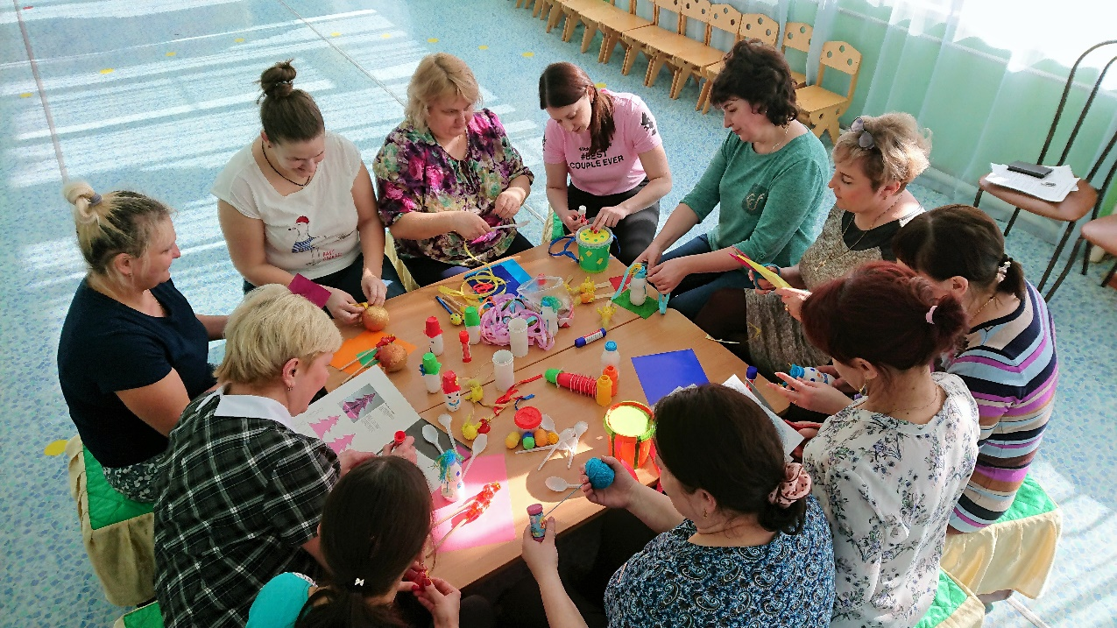
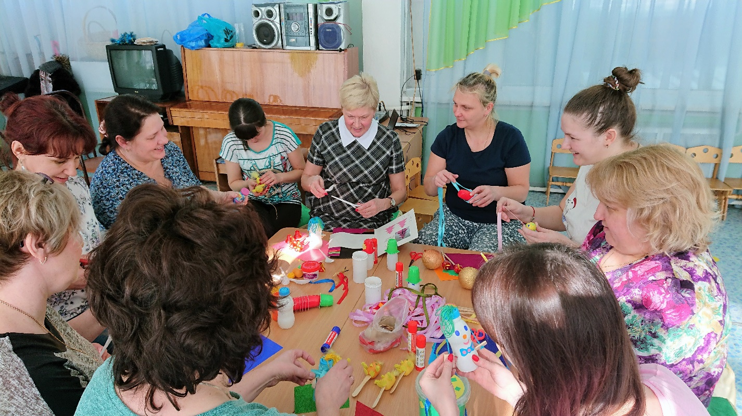
Отличное настроение!

Slide 15
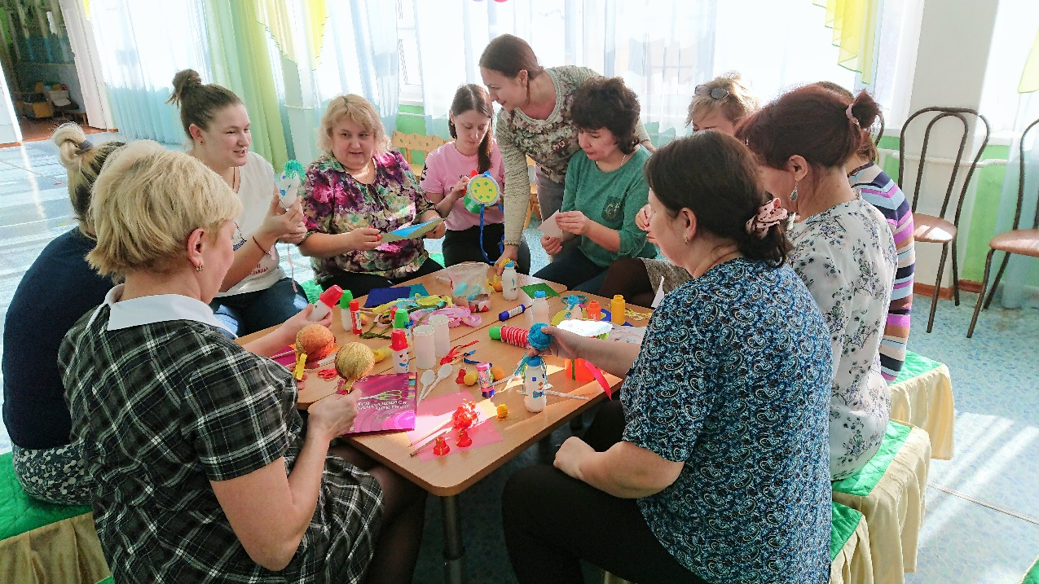
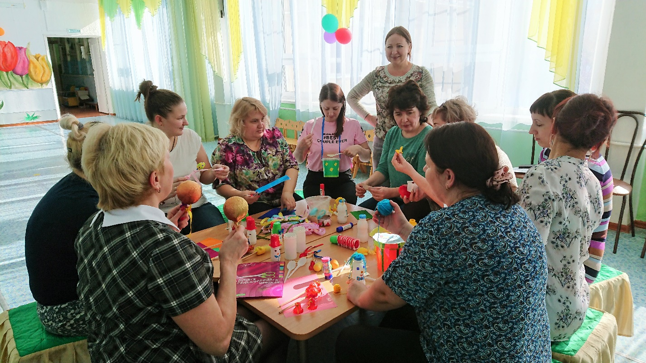
Отличное настроение!

Slide 16
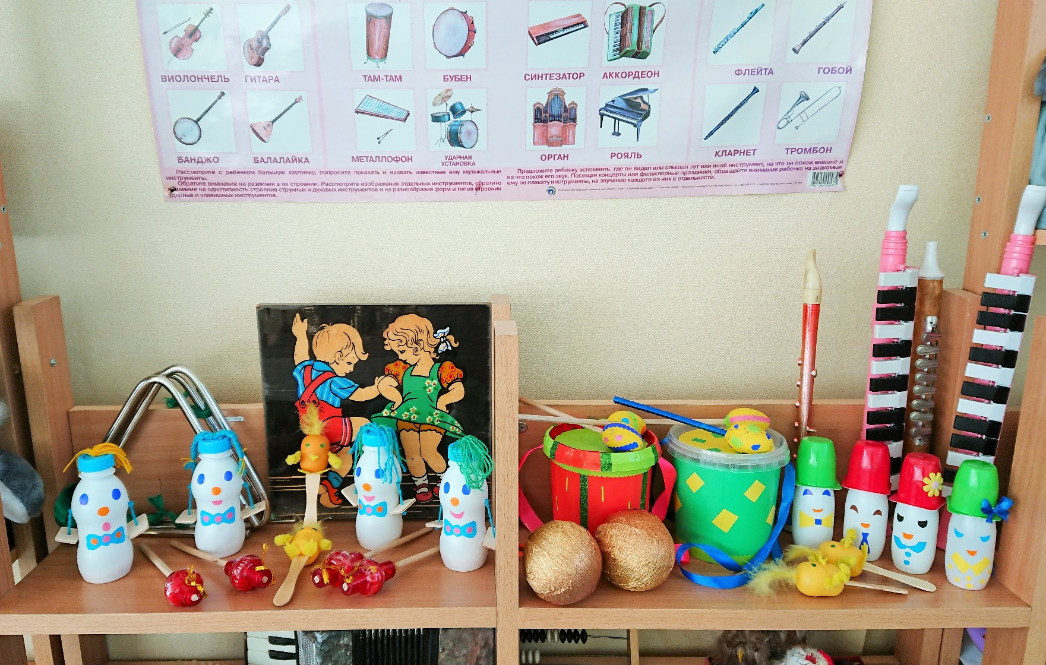
Самодельные инструменты уютно устроились на полке. Они являются средством для экспериментирования с шумовыми инструментами, а также являются средством для самостоятельной игры.

Slide 17
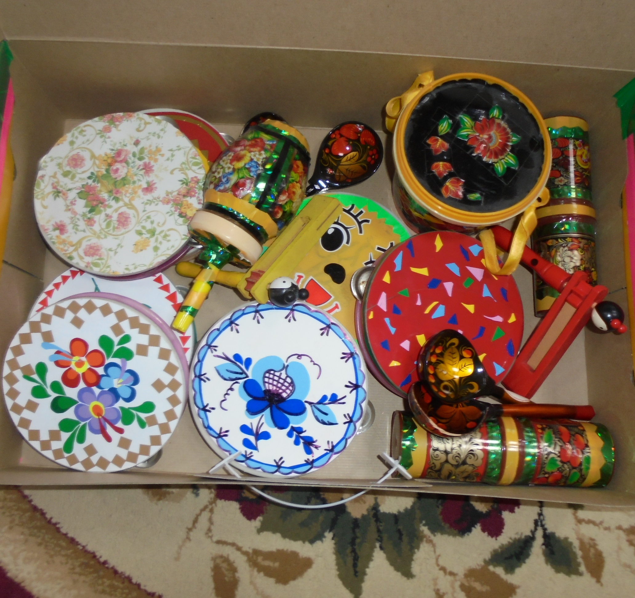

Slide 18
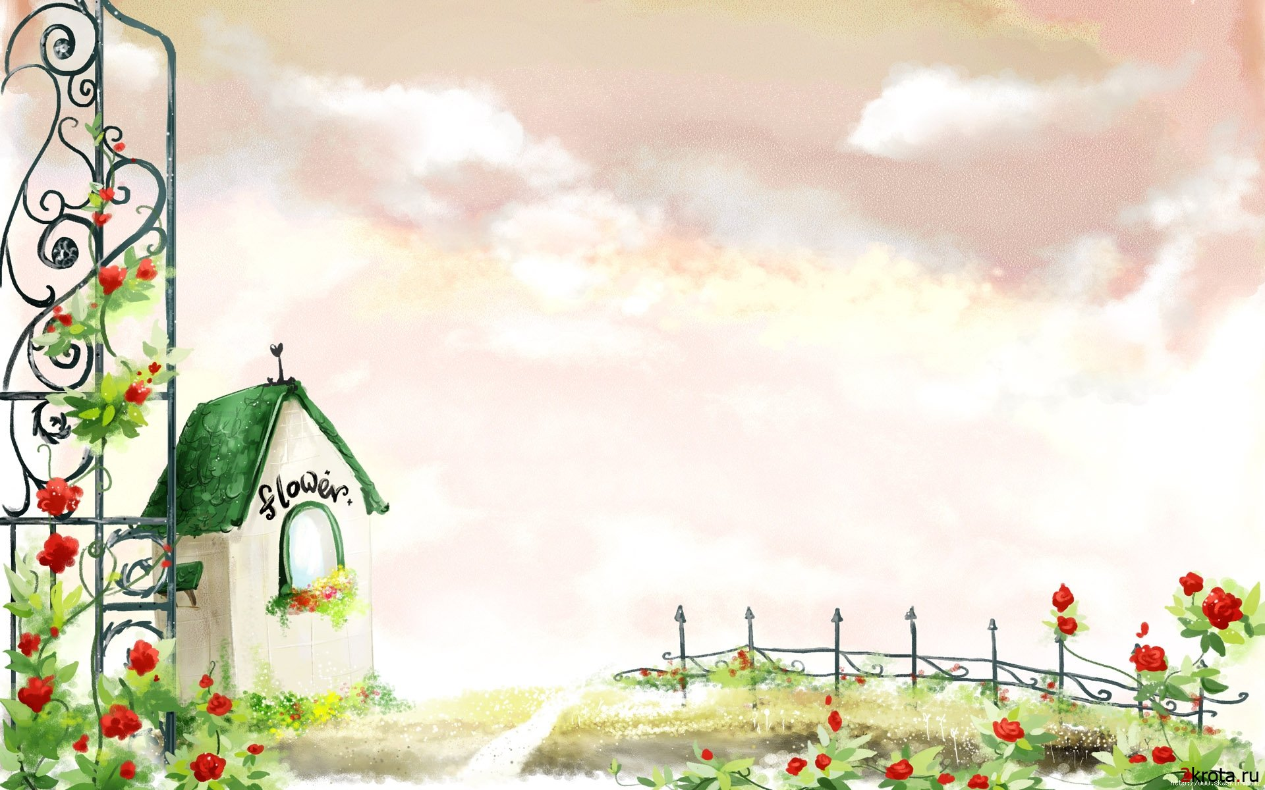
СПАСИБО ЗА ВНИМАНИЕ

